Slide 1
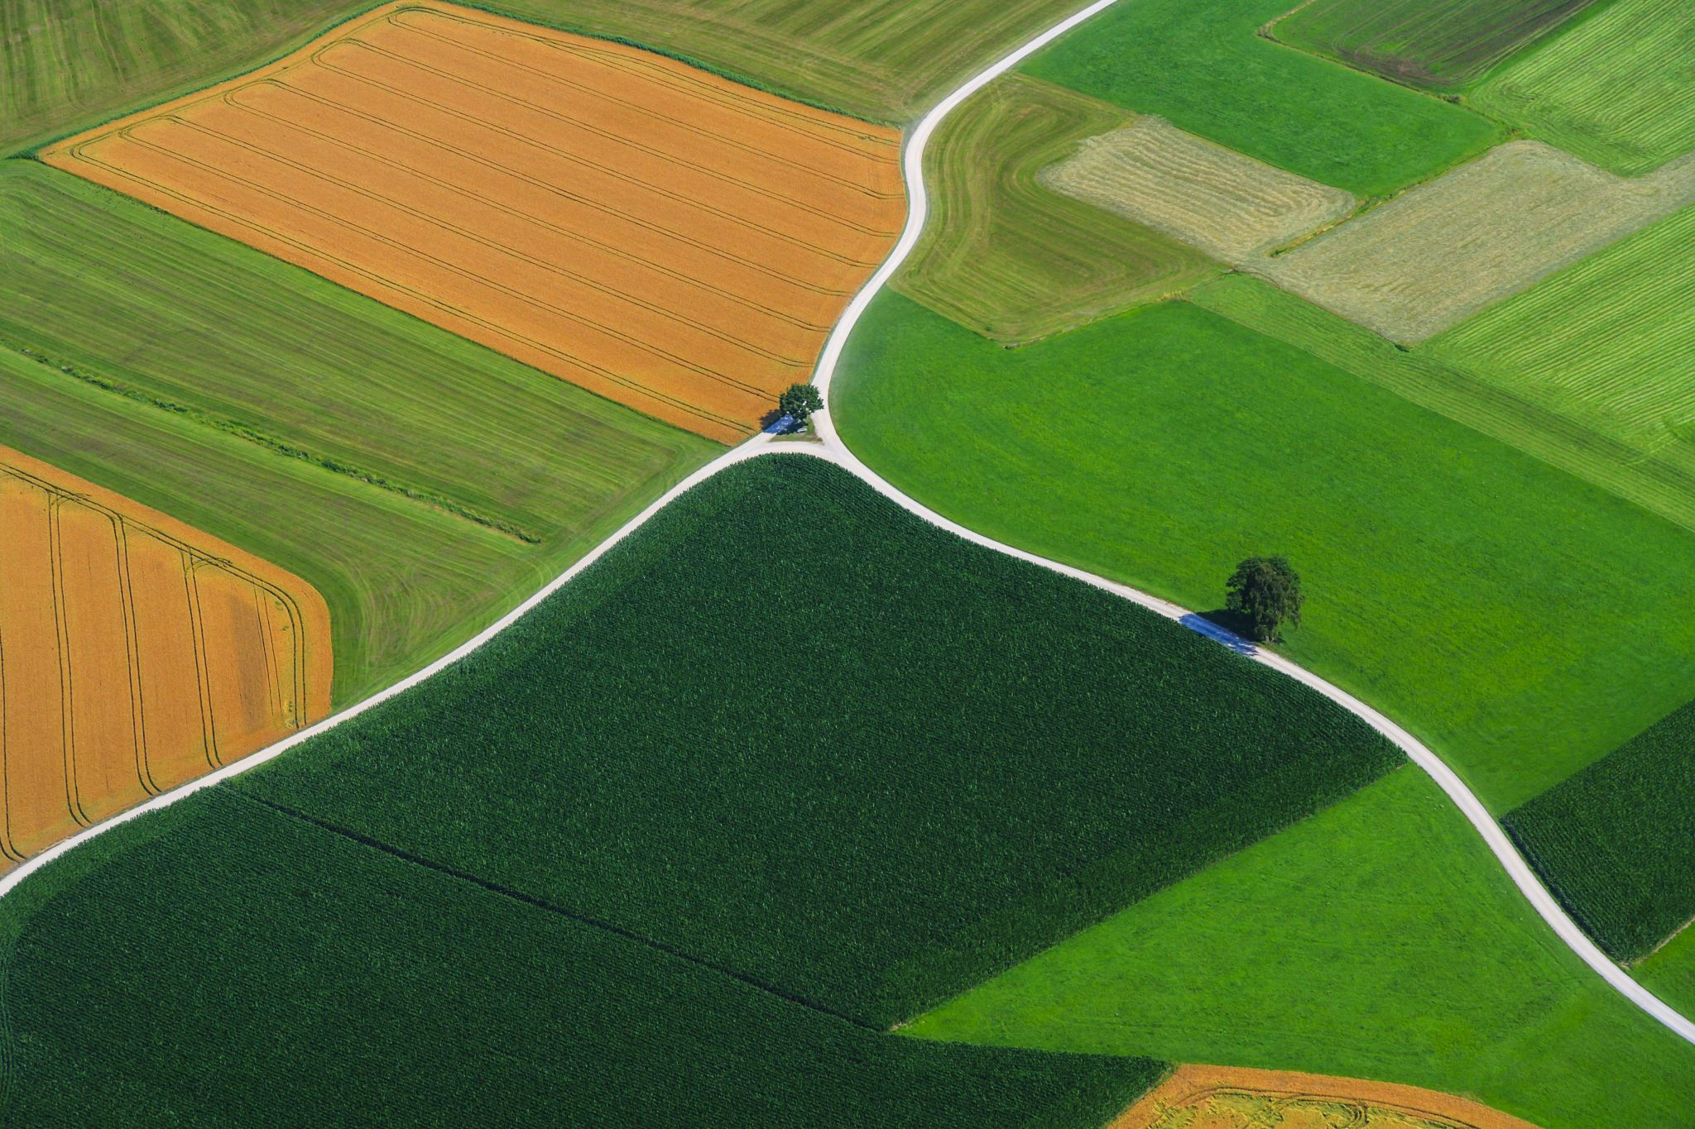
L’agriculture de demain
Assurer la sécurité alimentaire dans le monde
8 Octobre 2022

Slide 2
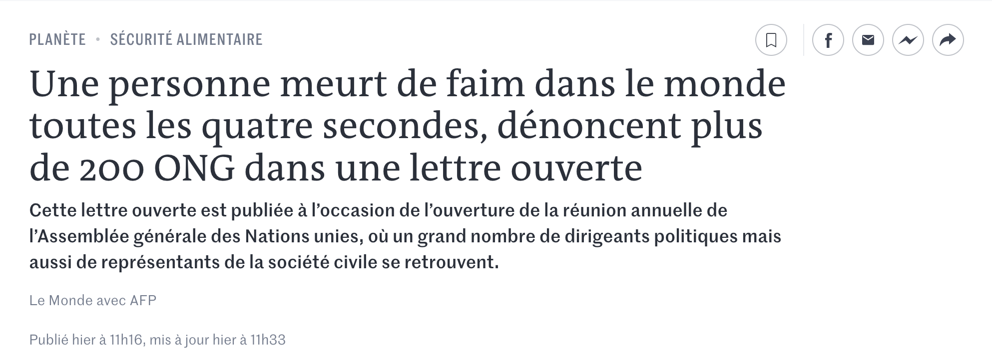
Constat : 14 % des aliments produits sont perdus entre la récolte et la vente au détail (1/2)
Présenté par QB
Article « Le Monde » du 20 Septembre 2022

Slide 3
Constat : 14 % des aliments produits sont perdus entre la récolte et la vente au détail (2/2)
Présenté par QB
Value chain step
Cause de la perte
Magnitude de la perte (en %)
Récolte
Mauvais timing de récolte (le grain n’est pas assez mature ou encore trop humide)
8
Battage
Débordement ou séparation incomplète de l’épi des graines céréales
3
Séchage
Exposition des grains aux oiseaux, insectes
3
Stockage
Exposition aux parasites, variations de température et humidité
40
Processing
Introduction de nouvelles matières
30
Transport
Débordement des sacs de grains dû à leur mauvaise qualité
2.5
Marketing
Retrait des récoltes des champs
2.5

Slide 4
FoodiX
Présenté par QB
Startup (fictif) composée de 50 collaborateurs dont 30 aux US (Des Moines – Iowa)
Proposition de valeur : fabricants de silos connectés
Notre mission : s’attaquer au problème de la faim dans le monde en réduisant drastiquement ces pertes alimentaires par l’angle du stockage grâce à nos silos
Pour ce faire, à partir d’images satellites, nous voulons détecter des zones dans le monde qui en sont dépourvues afin de savoir où les installer

Slide 5
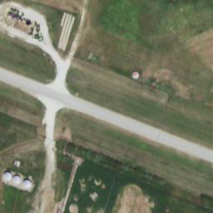

Pour accomplir notre mission
Présenté par l’X
Problème posé :
Construire une solution qui permet de détecter si oui ou non une image satellite contient un silo (classification)
Bonus : pour les plus courageux, la solution permettra de détecter tous les silos sur l’image satellite (segmentation d’images)
Dataset
Image satellites de l’état d’Iowa couvrant une superficie de 4000 m2 chacune
Exemple d’image
Le mask correspondant

Slide 6
Livrables
Présenté par l’X
1. Un fichier csv contenant les noms des images ainsi que les labels prédits associés.
Pour ceux qui ont fait de la segmentation d’image : un fichier zip contenant les mask prédits en format PNG
Dans les deux cas, il ne faudra pas changer le nom original de l’image ou du mask.
2. Code du modèle et de l’application web dans un fichier zip
3. Une présentation de 10 minutes où il faudra :
Expliquer l’approche utilisée
Montrer un mock-up d’une application web qui exécutera le modèle lorsqu’on y charge une ou plusieurs images satellites
Faire une demo de la première version de l’application web décrite ci-dessus

Slide 7
Planning
Présenté par l’X
Jour
Plage horraire
Lieu
Description
Samedi
10h-12h
Salle de TD (PC 3 à 17)
Début du hackathon
12h-13h
Salle restaurant derrière le DrahiX
Déjeuner
13h
Salles de TD (PC 3 à 17)
Hackathon
19h-20h
Salle restaurant derrière le DrahiX
Dîner
Dimanche
8h30-9h30
Salle restaurant derrière le DrahiX
Petit déjeuner
9h30-12h
Salles de TD (PC 3 à 17)
Hackathon
12h-13h
Salle restaurant derrière le DrahiX
Déjeuner
13h-14h35
Salles de TD (PC 3 à 17)
Hackathon
13h30
Salles de TD (PC 3 à 17)
Envoi du test set
14h35
Fin du hackathon
14h45-16h
Salles de TD (PC 3, 10, 17)
Phase de présélection
16h-16h20
Salles de TD (PC 3, 10, 17)
Délibération du jury
16h30-17h15
Amphi Carnot
Annonce des équipes présélectionnées et phase final
17h15-17h45
Amphi Carnot
Délibération du jury
17h45-18h
Amphi Carnot
Annonce des résultats
18h
Salle restaurant derrière le DrahiX
Cocktail

Slide 8
Grille d’évaluation
Présenté par l’X
Performance du modèle (AUC)
Explication de l’approche utilisée
Qualité de l'approche scientifique (benchmark/état de l'art, créativité, complétude)
Qualité du code (typing, docstring, commentaires, clarté du code)
Dans quelle mesure l'équipe comprend le client ?
Le pitch était-il structuré, rythmé, impactant ?
Créativité du mock-up de l'application proposé
Expérience utilisateur sur le mock-up (ergonomie, facilité d'utilisation pour un user standard)
Clarté et pertinence des réponses apportées aux questions du jury
L’équipe a-elle mis en place un «produit minimum viable» pour le weekend ?
Eléments de business model

